Slide 1
Интерактивный альбом
«Маленькие герои
большой войны»
Шипилова В.В., учитель начальных классов ГБОУ СОШ с.Новокуровка Хворостянский район
Самарская область

Slide 2
…Нам в сорок третьем выдали медали,
И только в сорок пятом — паспорта…
Ю. Воронов
За боевые заслуги в годы Великой Отечественной войны десятки тысяч детей были награждены орденами и медалями.
Четверо пионеров-героев были удостоены звания Героя Советского Союза.
Сотни пионеров были награждены медалью «Партизану Великой Отечественной войны».
Свыше 15 000 человек — медалью «За оборону
Ленинграда».
Свыше 20 000 пионеров — медалью «За оборону
Москвы».

Slide 3
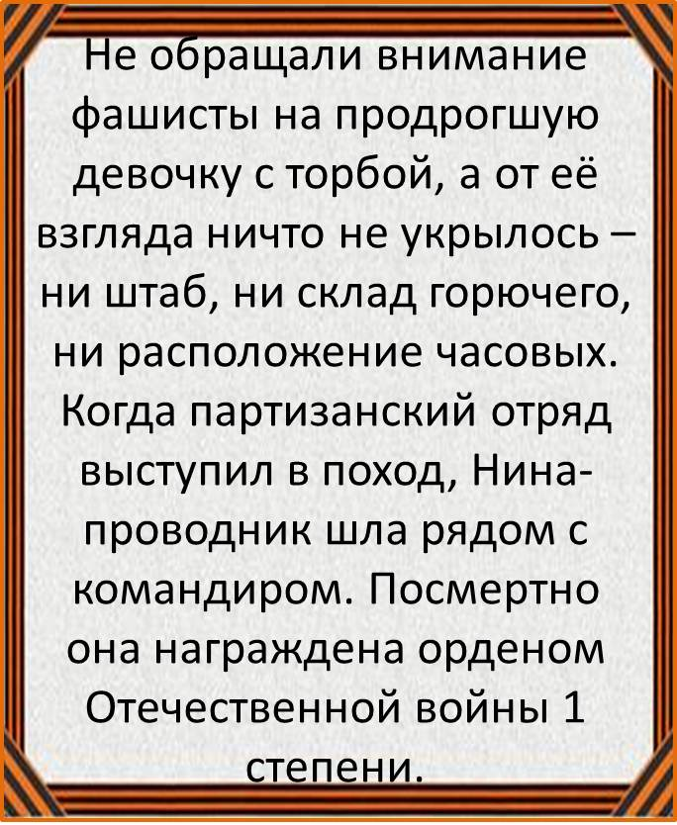
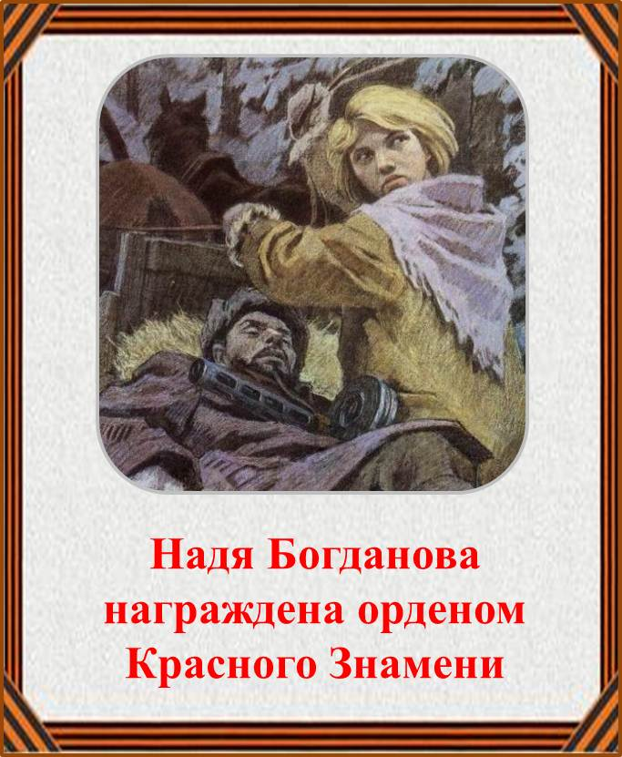
Юные безусые герои,
Юными остались вы навек.
Перед вашим вдруг
ожившим строем
Мы стоим, не поднимая век.
Боль и гнев сейчас тому
причиной,
Благодарность вечная вам
всем,
Маленькие стойкие
мужчины,
Девочки, достойные поэм.
Не щадя себя в огне войны,
Не жалея сил во имя Родины,
Дети героической страны
Были настоящими героями!
Роберт Рождественский

Slide 4
Источники
http://www.tpocg.org/blog/wp-content/uploads/2015/10/karanfil.png
http://ww2history.ru/uploads/1264272192_26-2.jpg
http://pedsovet.su/_ld/356/72341704.jpg
http://cdn.fishki.net/upload/post/201405/19/1270197/portnovazina.jpg
http://cdn.fishki.net/upload/post/201405/19/1270197/3a84f93c64ff089a70ad390b26c3b461.jpg
http://cdn.fishki.net/upload/post/201405/19/1270197/595b6eb5dad5f80f3b42485c760c25ca.jpg
http://cdn.fishki.net/upload/post/201405/19/1270197/bfe9b5b3e16b69929fc966688b2812ad.jpg
http://cdn.fishki.net/upload/post/201405/19/1270197/fe4cdde36f7c3c086c0b8c06c9ddd55d.jpg
http://cdn.fishki.net/upload/post/201405/19/1270197/e3ce9318e20d567b871b2d1a35d258dd.jpg
http://cdn.fishki.net/upload/post/201405/19/1270197/49a504fbeccf1fe4b9bba49fae109ced.jpg
http://cdn.fishki.net/upload/post/201405/19/1270197/772fcb8547deab9fb89efbc5bb56aa96.jpg
http://cdn.fishki.net/upload/post/201405/19/1270197/f66493b1242f9edf5063236a80e46c89.jpg
http://cdn.fishki.net/upload/post/201405/19/1270197/1b528a49491abad6cf6e0d81b0fcc6e6.jpg
http://cdn.fishki.net/upload/post/201405/19/1270197/11deeef7852d4a9a75af936c2328ec3d.jpg
http://cdn.fishki.net/upload/post/201405/19/1270197/9dcc50d9fd875052f7d72540a8a9d510.jpg
http://cdn.fishki.net/upload/post/201405/19/1270197/756d081555d38e3029e43bf7c42eb237.jpg
http://cdn.fishki.net/upload/post/201405/19/1270197/3aa77436750c96a77a30381c63f4238c.jpg
http://cdn.fishki.net/upload/post/201405/19/1270197/ea100d9d41d975ab3224bf84e03df88b.jpg
http://cdn.fishki.net/upload/post/201405/19/1270197/cb5185e43d1c5eff695d759be179b02c.jpg
http://cdn.fishki.net/upload/post/201405/19/1270197/5259c799fdc6f82c26ebec710f1754ff.jpg
http://cdn.fishki.net/upload/post/201405/19/1270197/52288_html_7aa01ce9.png
http://cdn.fishki.net/upload/post/201405/19/1270197/60f04fc5374b640469d0abfc033e8ffa.jpg
http://didaktor.ru/shablony-dlya-vypolneniya-priyoma-listanie/ -приём листания Лебедева С.Н

